Slide 1


PostGIS
  Vincent Picavet - Oslandia - www.oslandia.fr

Slide 2
SIG, principes

Slide 3

SIG, principes
Capturer
Créer
Stocker
Analyser
Partager
Visualiser
des données géolocalisées

Slide 4
Base de données spatiale

Slide 5
Base de données spatiale
Stocker – géométrie + attributs
Requêter – spatial + attribut
Aller vite ! => indexation
Standards (OGC SFS ou ISO SQL/MM)
Gros volumes de données (plusieurs To)
Notes:
Ouvrage de référence:
'Spatial Databases', de Philippe Rigaux, Michel Scholl et Agnès Voisard, Morgan Kaufmann, 2001.

Slide 6
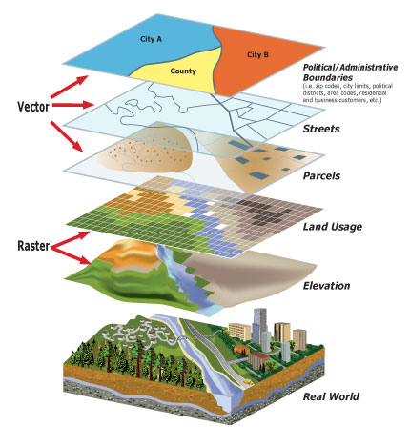
Base de données spatiale – type de données

Slide 7
Intégration dans les architectures SIG

Slide 8
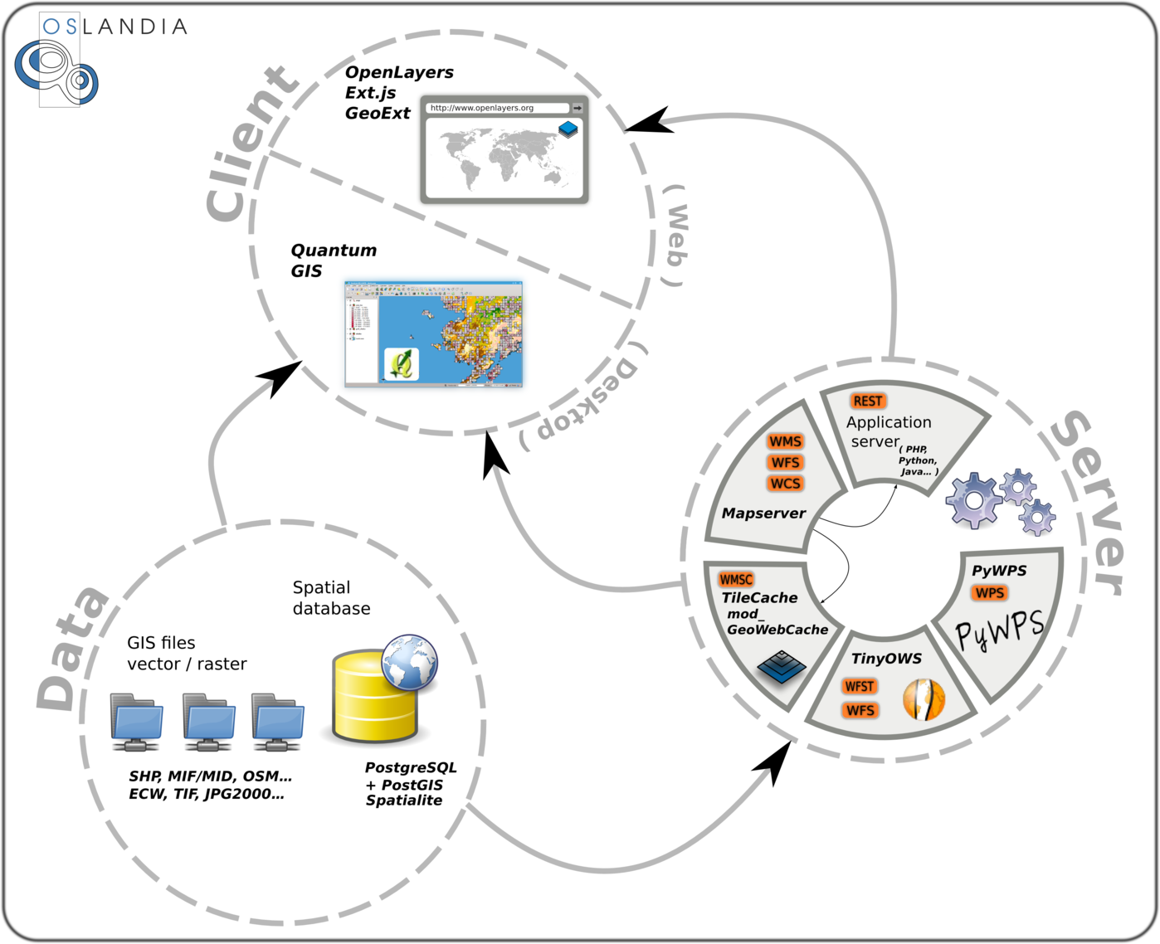
Intégration Archi SIG

Slide 9
Le projet PostGIS

Slide 10
PostGIS - Présentation
http://www.postgis.org
Version actuelle 2.1.4
Plugin PostgreSQL en C
Utilisé dans de très nombreux projets
  Références prestigieuses
  Communauté large et technique
OGC SFS (Simple Feature for SQL)
SQL/MM
Projet OSGeo

Slide 11
PostGIS - Historique
2001 Première version alpha
2003 Version 0.8 - Utilisation en production
2005 Version 1.0 - Réécriture du coeur et LWGEOM (OGC SFS 1.1)
2006 Version 1.2 - Cap sur ISO SQL/MM (Curves, préfixes ST_...)
2009 Version 1.4 - Création d'un PSC et entrée OSGeo
2010 Version 1.5
2012 Version 2.0 – Support Tin et Polyhedral (3D), Raster
2013 Version 2.1

Slide 12
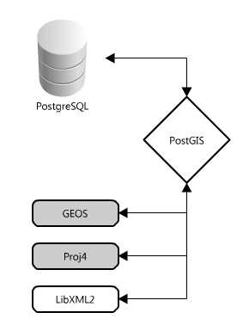
PostGIS - Architecture et librairies
PostGIS : plugin PostgreSQL
Proj4
  pour projection
GEOS
  opérateurs spatiaux
LibXML2
  pour le XML (GML/KML)
SFCGAL
  analyse 3D
SFCGAL

Slide 13
Représentation et stockage de géométrie

Slide 14
Géométries : représentation, stockage
> Geometry (ou HEWKB)
  Stockage natif en base
  Format binaire encodage hexadécimal
> WKT (Well Known Text)
  Représentation textuelle
> Dimensions
  2D, 3D, ou 4D
> Identifiant de projection (SRID)

Slide 15
Lat/Lon : à quoi ça sert ?

Slide 16
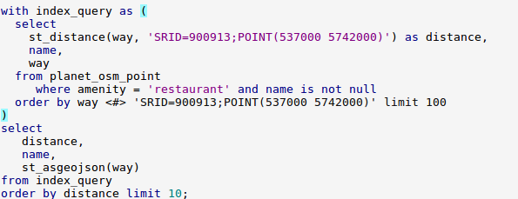
Recherche des 10 plus proches restaurants en GeoJSON

Slide 17
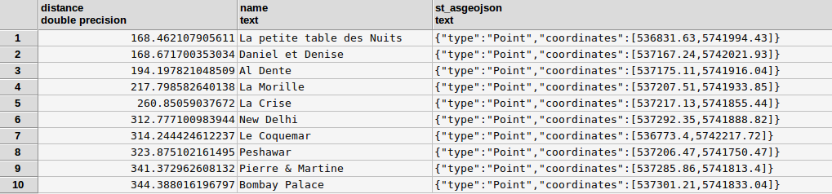
Recherche des 10 plus proches restaurants en GeoJSON

Slide 18
Charger de la donnée

Slide 19
Charger de la donnée
> Shapefile GUI (shp2pgsql)
> GDAL/OGR
> OSM (osm2pgsql, osmosis…)
osm2pgsql -d osm -U user rhone-alpes-latest.osm.pbf

Slide 20
Utiliser PostGIS

Slide 21
Utiliser PostGIS - rappel

Slide 22
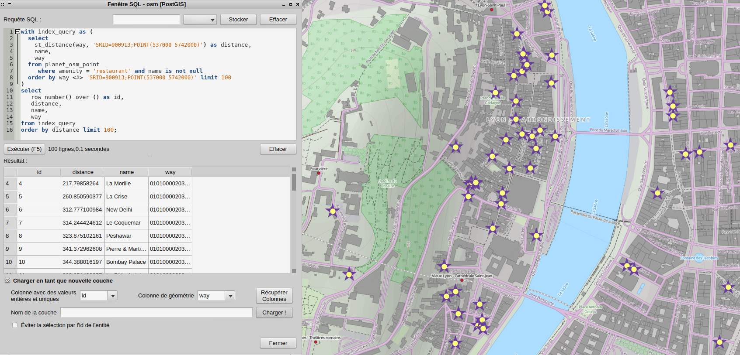
Utiliser PostGIS - avec QGIS
Interrogation + visualisation

Slide 23
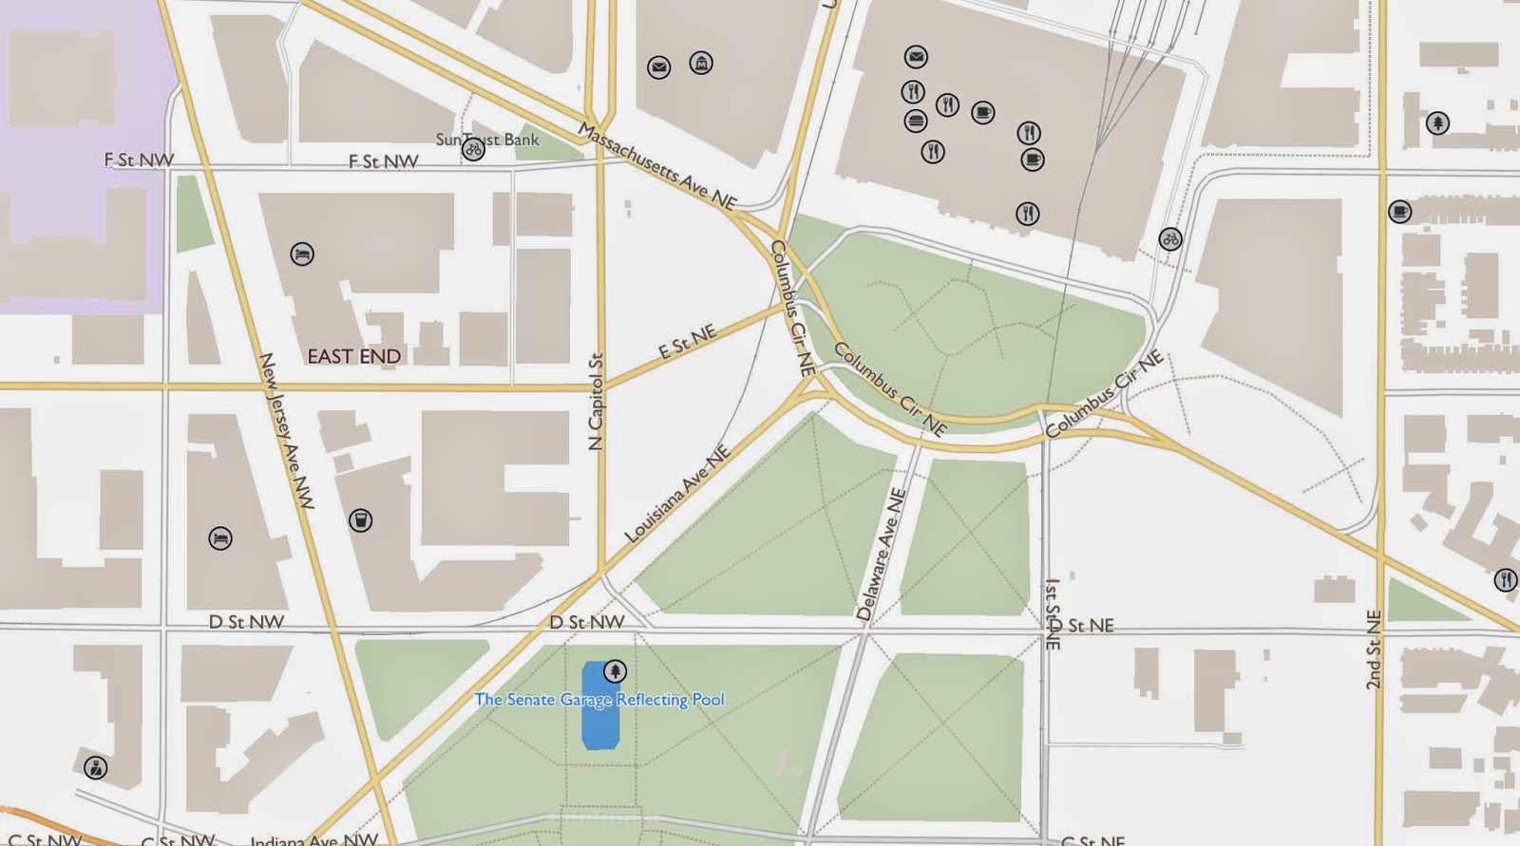
Utiliser PostGIS - Avec un serveur cartographique
Ex : Mapnik

Slide 24
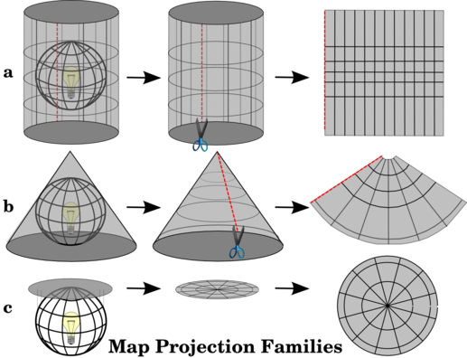
La terre est ronde : projections

Slide 25
Indexation

Slide 26
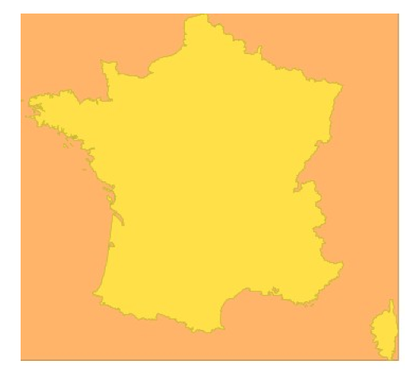
Indexation - principe & création
> Performances pour filtrage spatial
> Approximation des géométries par bbox
> Basé sur GIST
> Création index spatial :
geometry
bbox
CREATE INDEX index_name ON table_name
USING GIST(geom_column_name);

Slide 27
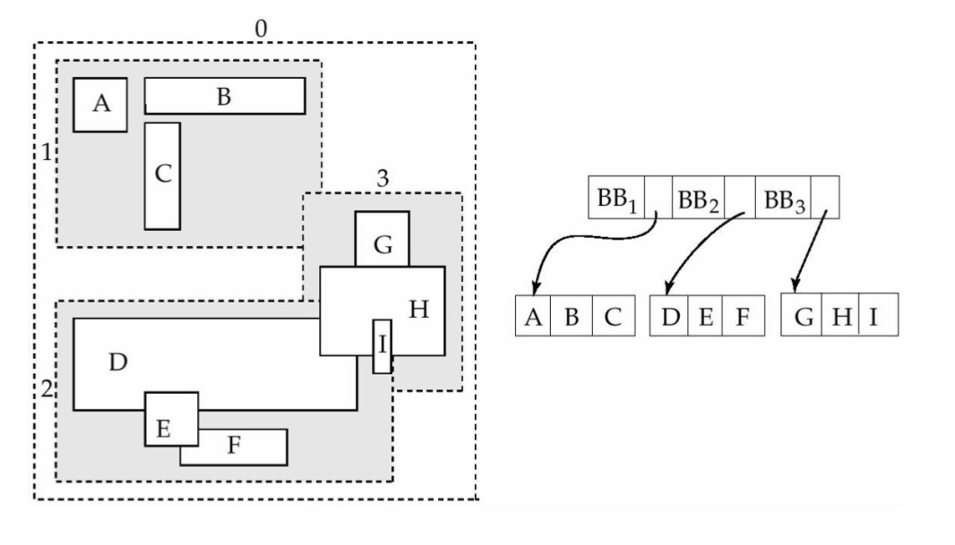
Indexation - type R-tree
Bboxes groupées dans des régions de l'index

Slide 28
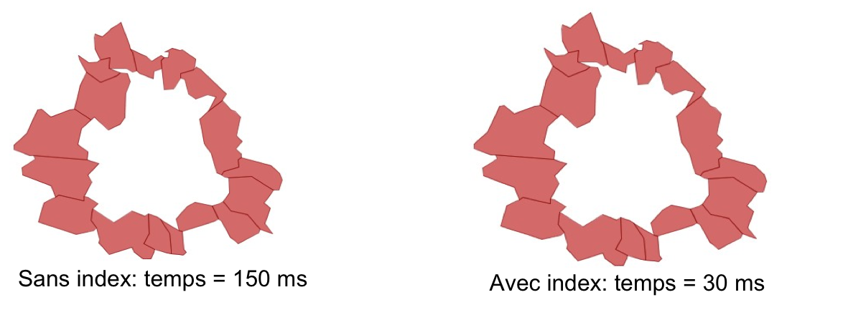
Indexation - exemple
SELECT
c1.nom
FROM
communes c1, communes c2
WHERE
c2.nom = 'Toulouse'
AND ST_Touches(c1.the_geom, c2.the_geom);

Slide 29
Use cases

Slide 30
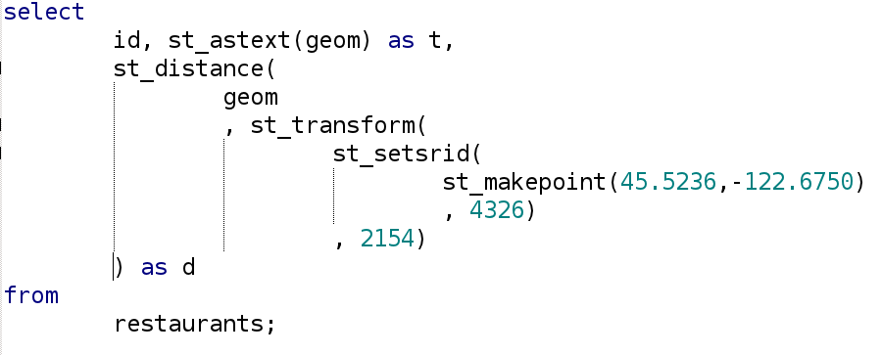
Use case - distance des restaurants proches

Slide 31
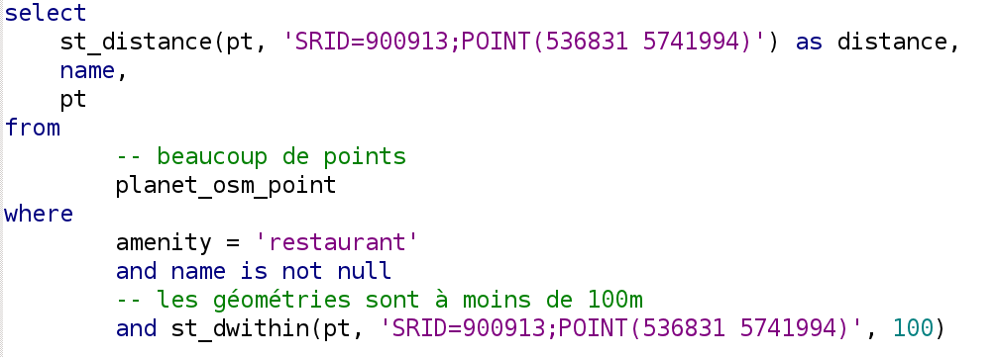
Use case - restaurants à moins de 100m
ST_DWITHIN => index GIST => Much Wow !

Slide 32
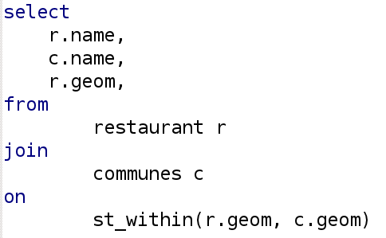
Use case - restaurants dans une commune
Principe de jointure spatiale

Slide 33
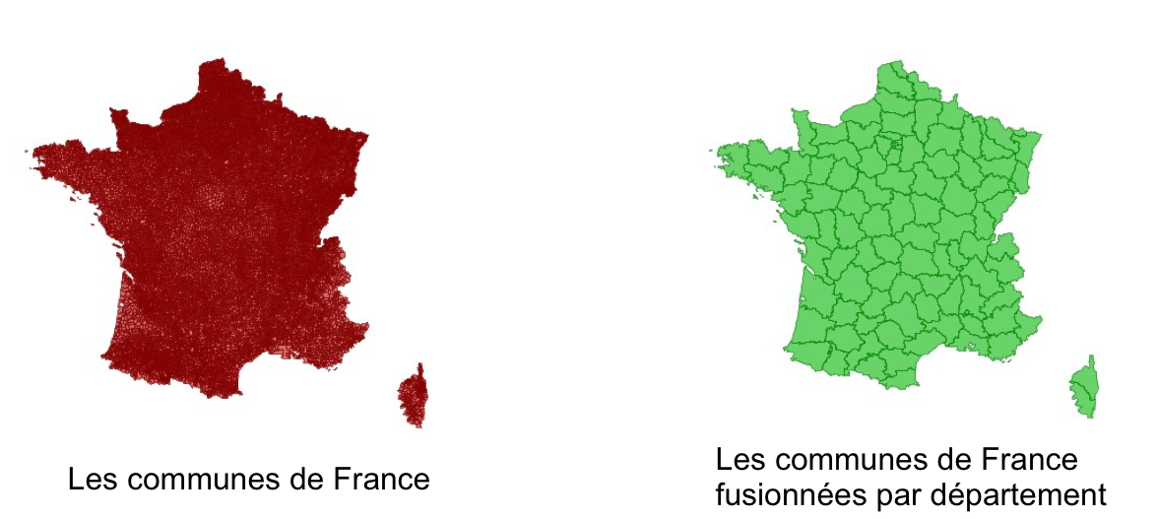
Use case - aggrégation de géométries
SELECT ST_Union(the_geom)
FROM commune
GROUP BY code_dept;

Slide 34
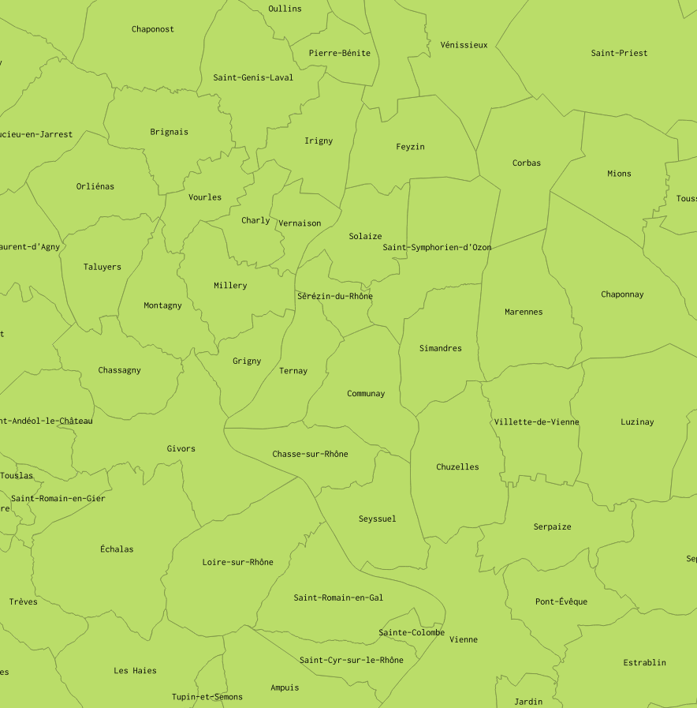
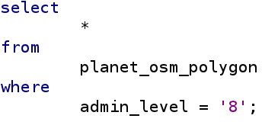
Use case - Communes le long du Rhône ?
Données OSM Rhône-Alpes

Slide 35
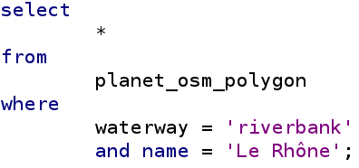
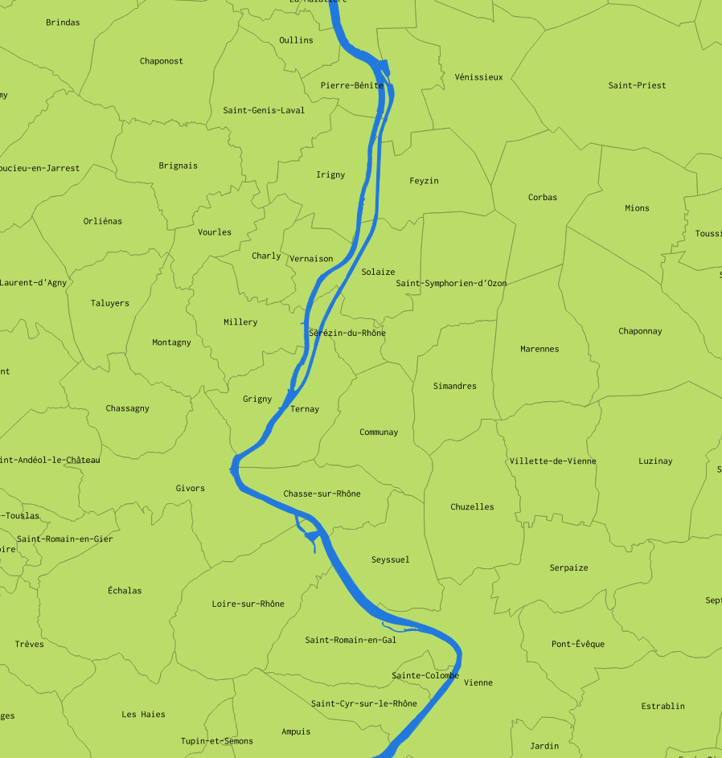
Use case - Communes le long du Rhône ?

Slide 36
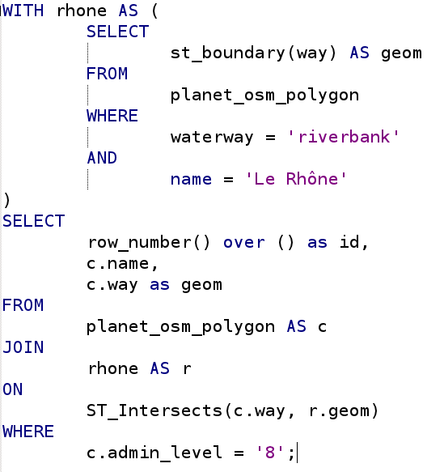
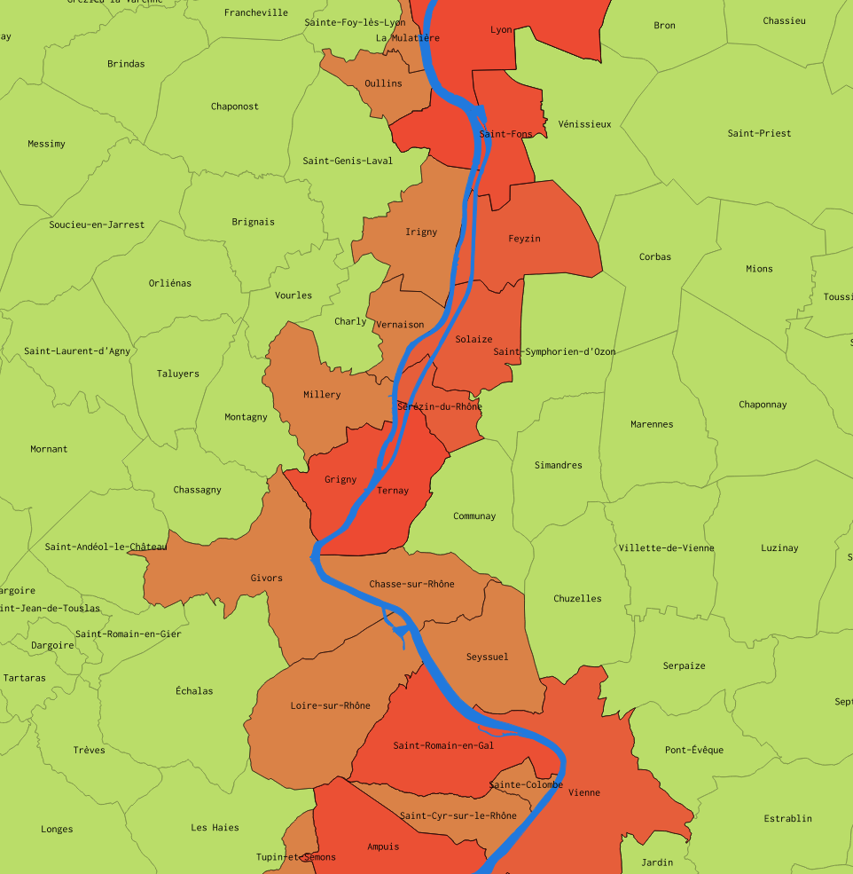
Use case - Communes le long du Rhône ?

Slide 37
Frameworks

Slide 38
Frameworks - Django + Geodjango
  > django.contrib.gis
  > Fonctionne avec PostGIS / Spatialite de base
  > ORM avec filtres spatiaux
  > Fonctionnalités Géo intégrées dans Django
  > Types géographiques + widgets

Slide 39
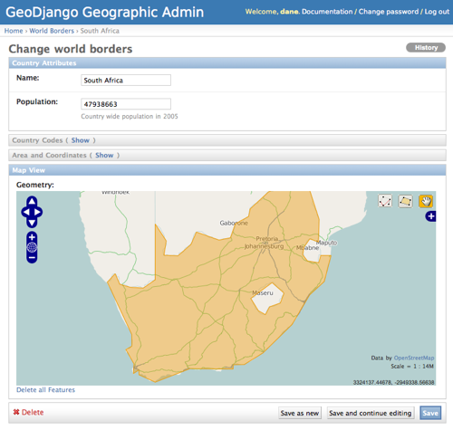
Frameworks - Django + Geodjango

Slide 40
Plus loin que la 2D
-
La 3D

Slide 41
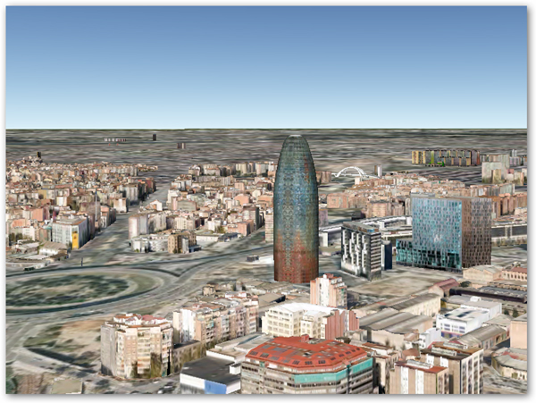
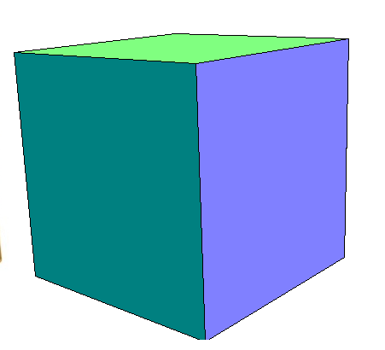
PostGIS 3D
> 3D «réelle» dans PostGIS
> Standards ISO et OGC
  ISO 19125, SQL/MM, SFS 1.2.0
> Nouveaux types et fonctions

Slide 42

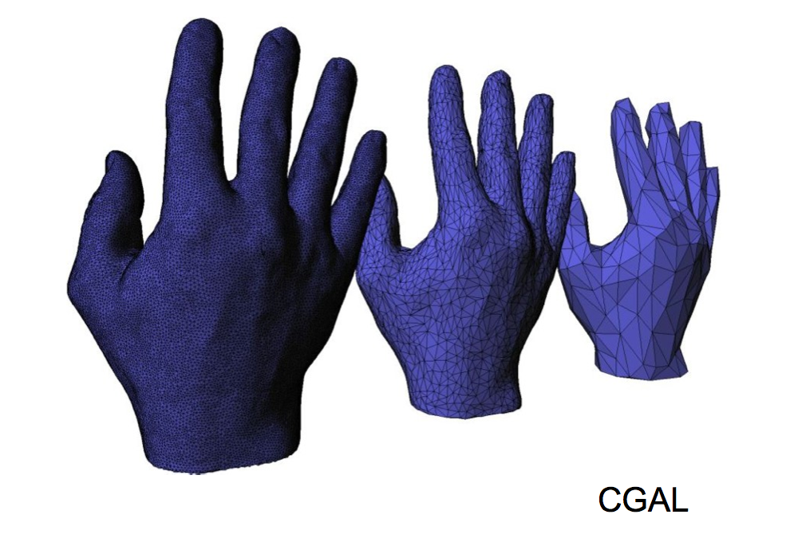
Postgis 3D – Fonction SFCGAL

Slide 43
Postgis 3D - Fonction SFCGAL
ST_3DIntersection
ST_Tesselate
ST_3DArea
ST_Extrude
ST_ForceLHR
ST_Orientation
ST_MinkowskiSum
ST_StraightSkeleton

Slide 44
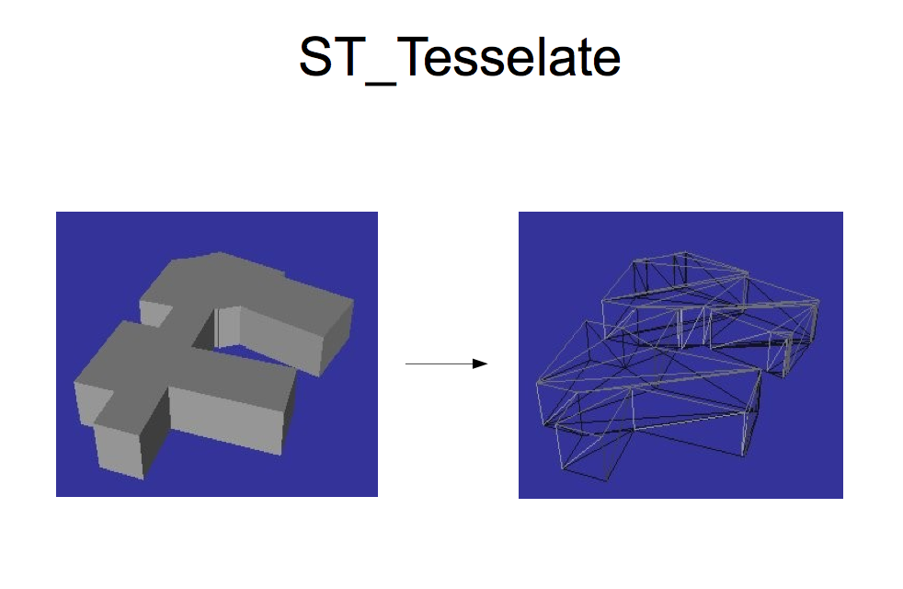

Slide 45
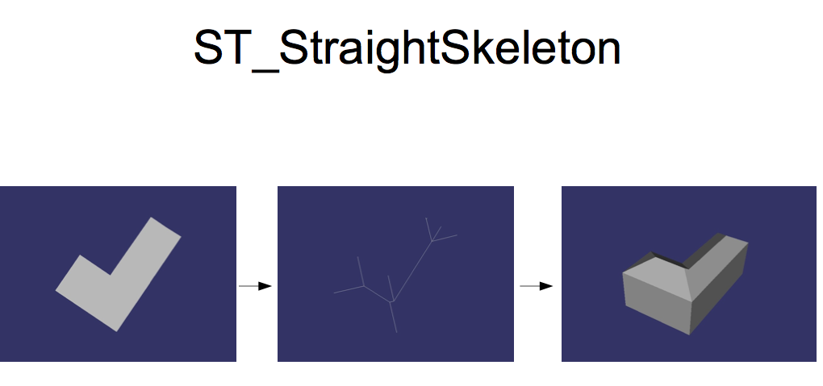
2D Building
Footprint
Straight Skeleton
Extrusion
& roof computation

Slide 46
Plus loin que la 2D
-
Topologie

Slide 47
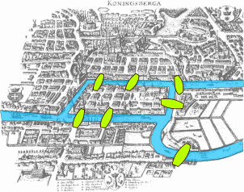
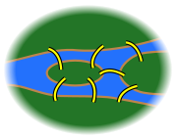
Topologie
> Relations explicites entre objets
> Représentation en graphe
> Différents modèles
  Node / edge / face ↔ Noeud / Arc / Face

Slide 48
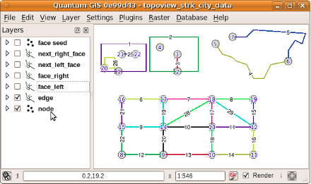
Topologie Postgis
> Type de donnée TopoGeometry
> Utilisation de schémas
  «topology» pour les fonctions (et autres)
  chaque topologie dans son schema
> Support complet de SQL/MM
> Intégré dans la 2.0
  Sandro Santilli
  Région Toscane

Slide 49
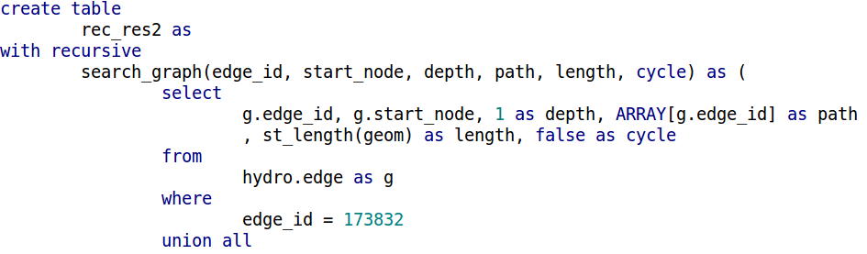
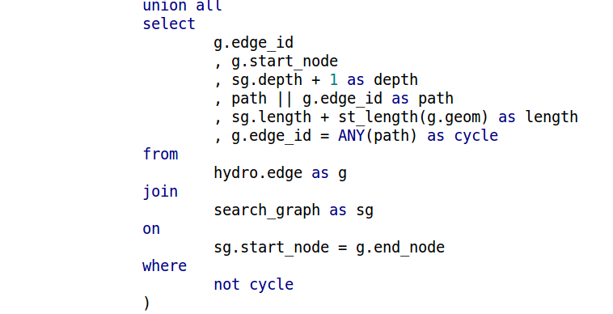

Slide 50
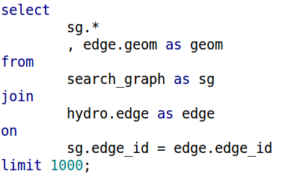
Topologie PostGIS - SQL power !

Slide 51
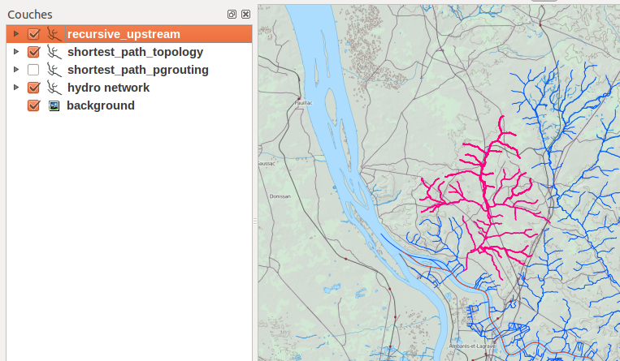
Topologie Postgis

Slide 52
Plus loin que la 2D
-
Pgrouting

Slide 53
Pgrouting
> OSS PostgreSQL / plugin PostGIS
> Basé sur Boost Graph
> algorithmes
    Dijkstra
    A-Star
    Shooting-Star
    Problème du voyageur de commerce (TSP)
    Isochrones

Slide 54
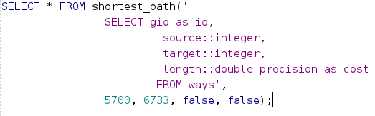
Pgrouting - exemple
Dijkstra

Slide 55
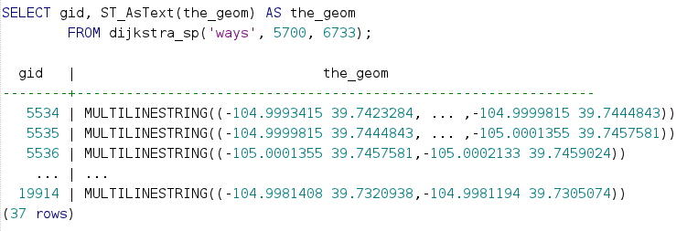
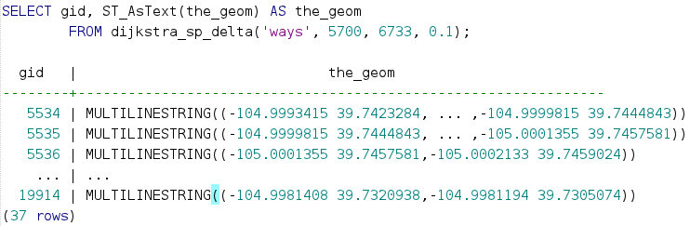
Pgrouting - exemple

Slide 56
Plus loin que la 2D
-
Les raster

Slide 57
Les raster
> Analyse Raster / vecteur
> Nouveau type de données
  ressemble à geometry
  … mais pour les rasters
> Multiresolution, multibande, tuiles
> Import/export (GDAL)
> Fonctions
  statistiques, reprojection, édition, calculs
  fonctions Vecteur/raster

Slide 58
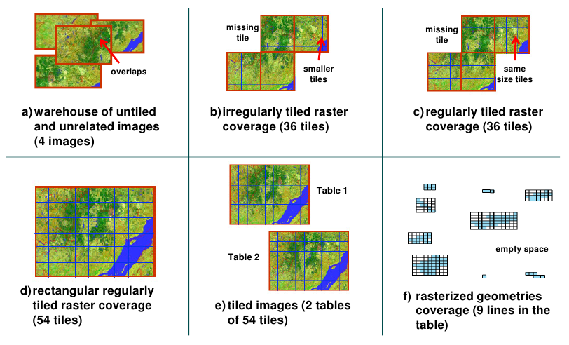
Les raster

Slide 59
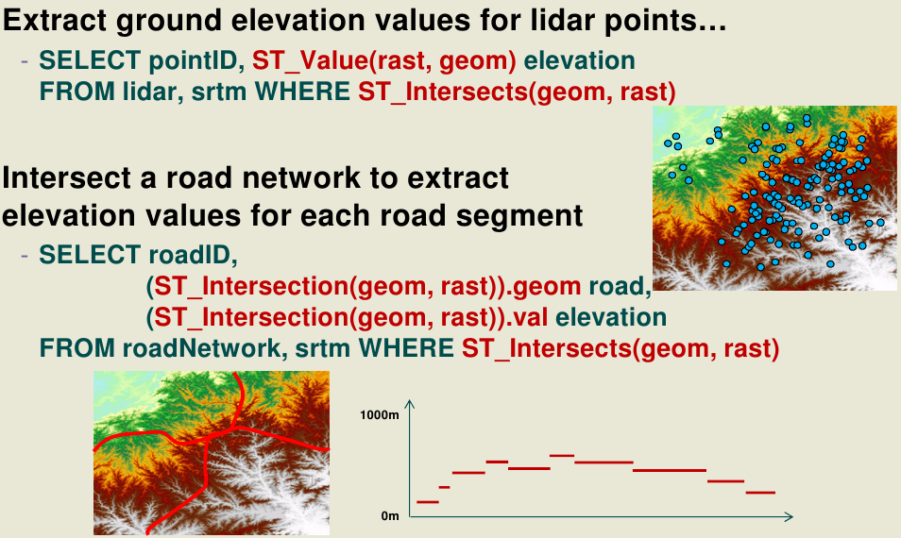
Les raster

Slide 60
Plus loin que la 2D
-
Nuage de points

Slide 61
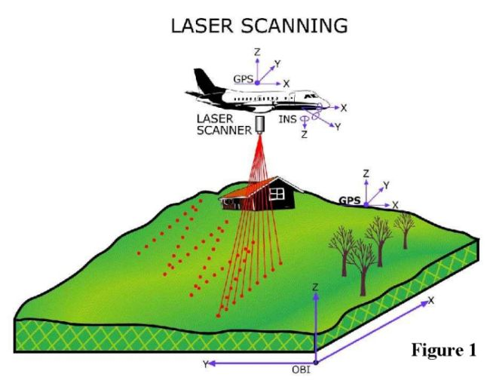
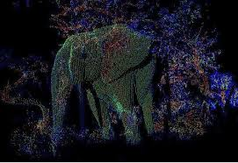
Nuages de points
> Pointcloud Extension
  Extension postgres pour stocker efficacement les nuages de points (cartographie LIDAR)
  Par Paul Ramsey !

Slide 62
Des questions ?
vincent.picavet@oslandia.com
@vpicavet
https://github.com/Oslandia/presentations
http://www.oslandia.com

